Slide 1

“ECONOMIA DE LA CULTURA"

Slide 2



NO MERCADO
MERCADO
ESTADO
8.000 M€
6.000 M€

Slide 3
INDUSTRIAS CULTURALES
CONSUMIDORES
(SOBERANÍA DEL CONSUMIDOR)
ACTIVIDADES CULTURALES
USUARIOS /PRÁCTICANTES
(GRUPOS DE INTERÉS)
POLÍTICAS CULTURALES
CIUDADANOS
(SUETOS DE DERECHOS)

Slide 4
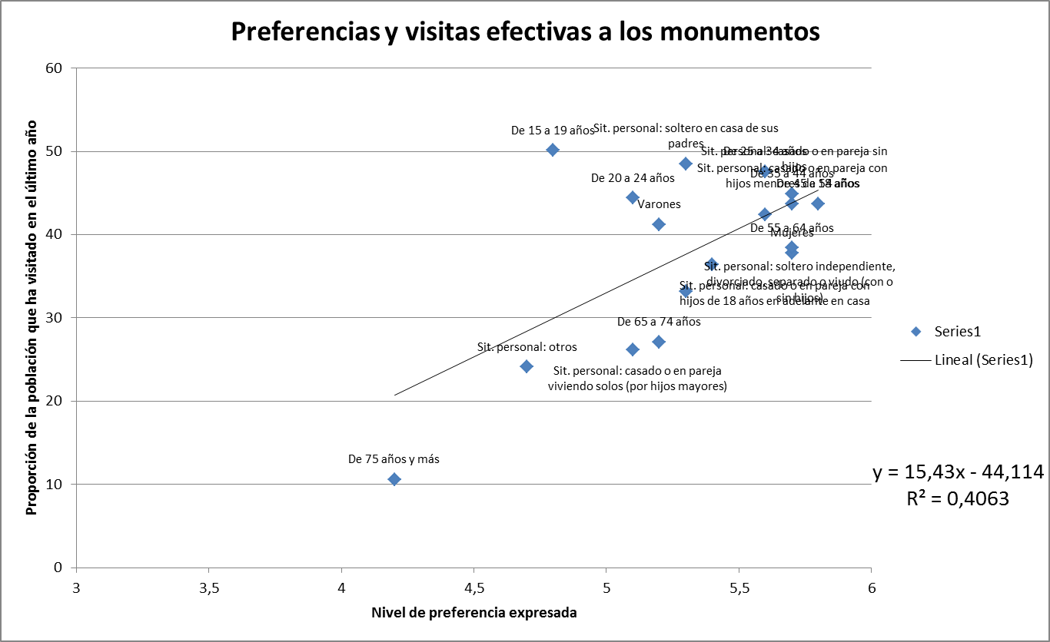
¿Que aportan los economistas al análisis de los fenómenos culturales?
- 1. La Economía como Ciencia Social que explica el comportamiento de los individuos, a partir de la Rational Choice
Prob visitar Mon. = 7,3 * Preferencia

Slide 5
¿Que aportan los economistas al análisis de los fenómenos culturales?
- 2. El analisis sectorial de las actividades de mercado relacionadas con los sectores cultuales y creativos

Slide 6
¿Que aportan los economistas al análisis de los fenómenos culturales?
-2. El analisis sectorial de las actividades de mercado relacionadas con los sectores cultuales y creativos
"A) Activitats artístiques i serveis culturals (Nuestro código de actividad 1, abarca los códigos 900 y 910)"
  Activitats de creació, artístiques i de espectacles (CCAE-90)
  Activitats de biblioteques, arxius, museus i altres culturals (CCAE-91)
B) Industries culturals (Nuestro código de actividad 2, abarca los códigos 581, 582, 591, 592, 601, 602, 476 (restringido) y 772 (restringido))
  Edició (CCAE-58)
  Cinematografia, vídeo, programes TV, enregistrament de so i edició musical (CCAE-59)
  Ràdio i televisió (CCAE-60)
  Comerç al detall de llibres, periòdics i articles de papereria (CCAE 4761 y 4762)
  Comerç al detall d'enregistrament de música i vídeo en establiments especialitzats (CCAE 4763)
  Lloguer de cintes de vídeo i discos (CCAE 7722)
C) Altres activitats culturals (Nuestro código de actividad 3, abarca los códigos 731, 732, 741, 742, 743, 749, 711 y 712)
  Publicitat i estudis de mercat (CCAE-73)
  Disseny, traducció, fotografia i altres professionals (CCAE-74)
  Serveis tècnics arquitectura i enginyeria (CCAE-71)
D) Altres activitats creatives i/o basades en drets d'autor (Nuestro código de actividad 4, abarca los códigos 620, 631 y 639)
  Serveis de tecnologies de la informació (CCAE-62)
  Serveis d'informació (CCAE-63)

Slide 7
¿Que aportan los economistas al análisis de los fenómenos culturales?
-2. El analisis sectorial de las actividades de mercado relacionadas con los sectores cultuales y creativos
La hipótesis del capitalismo cultural
La hipótesis del capitalismo cultural.
  Una gran transformación está ocurriendo en la naturaleza del capitalismo. Después de centenares de años de convertir recursos físicos en mercancías, como fuente primaria para generar riqueza, ahora implica el transformar de recursos culturales en experiencias personales y entretenimiento de pago. […]El viaje del capitalismo está terminando en la mercantilización de la cultura humana en sí misma […]

Slide 8

¿Que aportan los economistas al análisis de los fenómenos culturales?
-2. El analisis sectorial de las actividades de mercado relacionadas con los sectores cultuales y creativos
La hipótesis del capitalismo cultural
Internet
REDEFINICIÓN DE LOS DERECHOS DE PROPIEDAD
La digitilización.
La caída de los costes de creación /producción /fabricación cultural
Democratización de la creación cultural
+
La caída de los costes de la distribución cultural
Desintermediación

Slide 9
¿Que aportan los economistas al análisis de los fenómenos culturales?
-3. La economía política de los sectores culturales y creativos

Slide 10
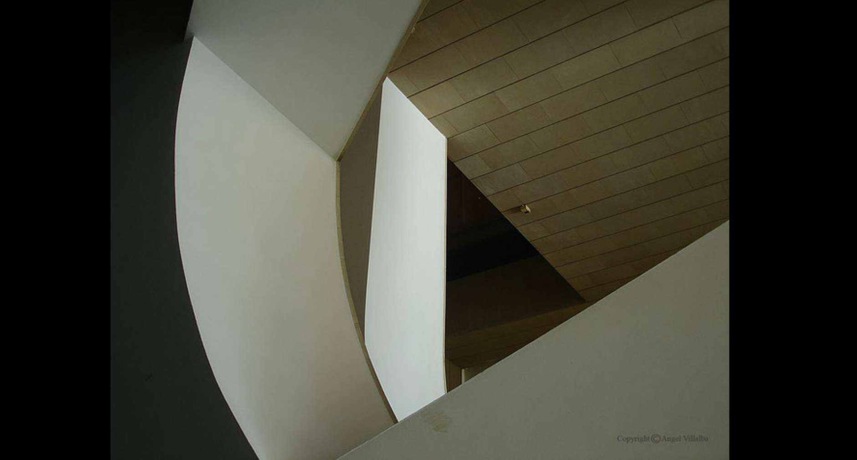
¿Que aportan los economistas al análisis de los fenómenos culturales?
-3. La economía política de los sectores culturales y creativos
2.1 RENTA Y OCUPACIÓN
3.1 INNOVACIÓN E INVESTIGACIÓN
2. Persecución de efectos económicos
3. Persecución de otros efectos
2.2 COMPETITIVIDAD DEL TERRITORIO
3.2 OBJETIVOS SOCIOEDUCATIVOS
2.3 SOSTENIBILIDAD DE LOS SECTORES CULTURALES
3.3 COHESIÓN SOCIAL/ DIVERSIDAD
1. Satisfacción de los derechos culturales
1.1 DERECHO A SER
1.3 DERECHO EXPRESARSE Y COMUNICAR
1.2 DERECHO A PARTICIPAR Y A ACCEDER

Slide 11
¿Que aportan los economistas al análisis de los fenómenos culturales?
-3. La economía política de los sectores culturales y creativos
Los hechos estilizados
1. Las evidencias del proyecto SOSTENUTO
Cultural and creatives services
%workforce in CCI
Regional wealth.
GDP/cap (pps)
Δ 1%
1000-1600 €
1479 €
Δ 1%
7% Y/L
Boix R., De Miguel B. and Hervás J.L. (2013): "The importance of creative services firms to explain the wealth of European regions", in Cuadrado-Roura JR Service Industries and Regions, Springer-Verlag – Advances in Spatial Science. ISBN 978-3-642-35800-5, p.387-406.

Slide 12
CULTURA INCREMENTA LA ATRACTIVIDAD DE LAS REGIONES
INCREMENTA LA PRODUCTIVIDAD DEBIDO AL MODELO DE ESPECIALIZACIÓN Y A LA PROVISIÓN DE INPUTS CREATIVOS
DEMANDA SOFISTICADA DE LA CLASE CREATIVA SOBRE INNOVACIÓN EN DISTINTOS ÁMBITOS
EL CAPITAL CULTURAL Y EL CAPITAL HUMANO INTERACTUAN Y PRODUCEN CRECIMIENTO REGIONAL
CULTURA
SISTEMA ECONOMICO
LAS CARACTERÍSTICAS FLEXIBLES DEL SECTOR CULTURAL SIRVEN COMO AMORTIGUADORES ANTRE VARIACIONES DE LA DINÁMICAS ECONONÓMICAS
EL CAMPO DE LA CULTURA CREA ESPACIOS QUE FACILITAN LA FERTILIZACIÓN DEL CAPITAL SOCIAL, CAPITAL QUE SE MATERIALIZA EN EL ÁMBITO ECONÓMICO, SOCIAL, POLÍTICO.
LA CULTURA ES SISTEMA DE BASE DE LA INNOVACIÓN

Slide 13

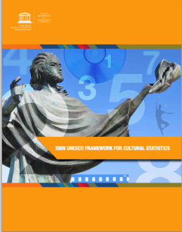

LIBRO VERDE
Liberar el potencial de las industrias culturales y creativas
2010
LA AGENDA 21 DE LA CULTURA (2004)
http://unctad.org/en/Pages/DITC/CreativeEconomy/Creative-Economy-Programme.aspx
http://www.agenda21culture.net/index.php?option=com_content&view=article&id=1&Itemid=88&lang=es
http://ec.europa.eu/culture/documents/greenpaper_creative_industries_es.pdf
Declaración Universal de la UNESCO sobre la Diversidad Cultural
2001
http://unesdoc.unesco.org/images/0019/001910/191061e.pdf
CARTA CULTURAL IBEROAMERICANA 2006
http://www.culturasiberoamericanas.org/carta_cultural_espanol.php
http://www.paca-online.org/cop/docs/OECD_Culture_and_Local_Development.pdf
http://portal.unesco.org/es/ev.php-URL_ID=13179&URL_DO=DO_TOPIC&URL_SECTION=201.html

Slide 14
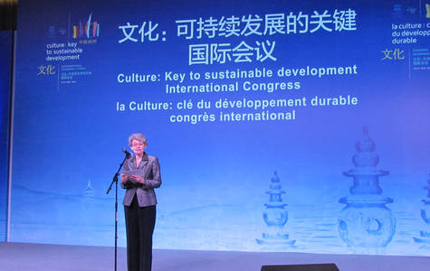
Las industrias culturales y creativas, como el turismo o el patrimonio y las infraestructuras culturales, como museos y teatros públicos, son motores para el diálogo y la cohesión social, así como puestos de trabajo e ingresos, especialmente en los países en desarrollo, luchando así contra la pobreza, el desempleo y la violencia. La Declaración indica que la economía creativa, impulsada por el poder de las nuevas tecnologías, puede ser la próxima “nueva economía”, continuando el proceso desde las economías agrarias, industriales y de servicios.
Europa
Desarrollo inteligente, sostenible e incluyente
Estrategia de Lisboa
Europa 2020
COM (2012) 537 Final. Promoting cultural and creative sectors for growth and Jobs in the EU
COM (2010)183. Final Green Paper - Unlocking the potential of cultural and creative industries.

Slide 15


Slide 16
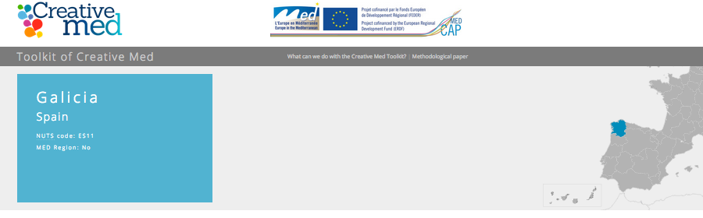

Slide 17
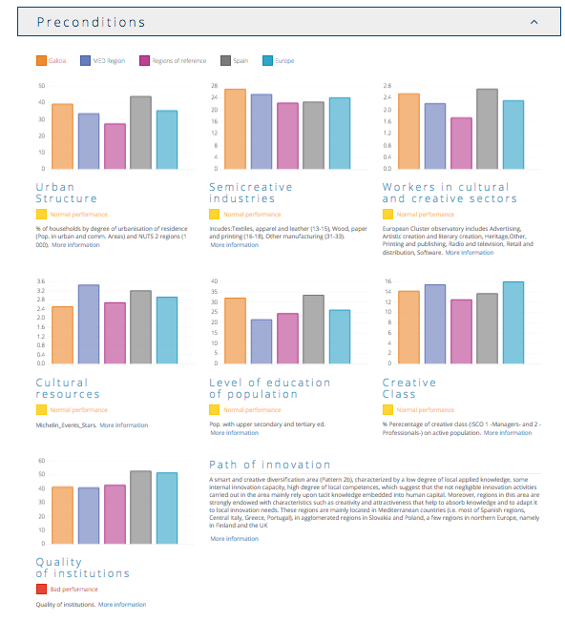

Slide 18
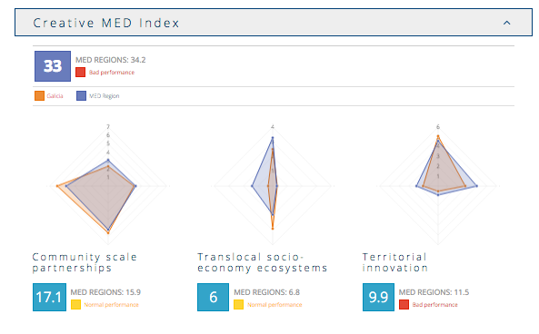

Slide 19
A MODO DE CONCLUSIONES
  Las estrategias regionales de desarrollo basadas en los sectores culturales y creativos, no solo son plausibles sino, que nos son recomendadas por la estrategia Europea 2020 y además para el conjunto de las regiones europeas, no tenemos demasiadas alternativas.
  Los modelos tradicionales de políticas orientadas a los sectores culturales y creativos no nos sirven, han mostrado un grado muy elevado de ineficacia, ineficiencia e injusticia. Hay que volver a plantear dichas estrategias desde cero.
  En el ámbito de la especialización productiva en los sectores culturales y creativos no hay territorios perdidos. El recurso principal es el capital humano y todos sus elementos asociados (capital cultural, capital social, capital relacional,....)

Slide 20


¡Muchas gracias por su atención¡
Pau Rausell-Köster
Econcult. University of Valencia
@Pau.Rausell
http://www.uv.es/econcult
@econcult

